Slide 1
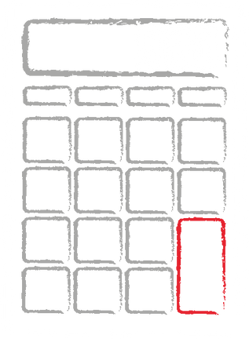
LƯỢNG GIÁC
Tìm cạnh còn thiếu trong một tam giác
SIN
TAN
COS

Slide 2
MỤC TIÊU BÀI HỌC
Biết cách tìm cạnh còn thiếu trong
tam giác vuông.
Hiểu và vận dụng quy tắc SOH CAH TOA để giải bài toán lượng giác.

Slide 3
CÁC BƯỚC GIẢI TOÁN
LƯỢNG GIÁC
2
Chọn tỉ số lượng giác
Xác định cạnh tam giác
1
Sin = đối / huyền
Cos = kề / huyền
Tan = đối / kề
Xác định cạnh đối, cạnh kề và cạnh huyền trong tam giác vuông.
Áp dụng công thức
Tính kết quả
3
4
Thay độ dài các cạnh đã biết vào công thức phù hợp.
Thực hiện phép tính để tìm ra kết quả. Làm tròn theo yêu cầu đề bài.

Slide 4
BƯỚC
1
1
Xác định các cạnh của tam giác
Xác định đâu là cạnh huyền, cạnh kề, cạnh đối so với góc đã cho.
Cạnh huyền
x cm
Cạnh kề
15 cm
o
35
Cạnh đối

Slide 5
BƯỚC
2
2
Chọn đúng tỉ số lượng giác cần dùng
👉 Dựa vào mẹo SOH – CAH – TOA:
Sin = đối / huyền
Cos = kề / huyền
Tan = đối / kề
Cạnh huyền
x cm
15 cm
Cạnh kề
o
35
SOH CAH TOA
Cạnh đối

